Slide 1
计算机系统 I
第一章：简介

Slide 2
教师简介
陈飞：深圳大学，计算机与软件学院
教育经历
2011/08 – 2014/10：香港中文大学，计算机科学与工程系，博士
2008/09 – 2011/06：重庆大学，计算机学院，硕士
2004/09 – 2008/06：重庆大学，计算机学院，学士
联系方式：fchen@szu.edu.cn，南区943

Slide 3
大纲
课程基本信息
课程目标、为什么学习此课程及我们的安排
计算机系统简述
计算机如何求解问题：问题描述至电路执行
两个重要的思想

Slide 4
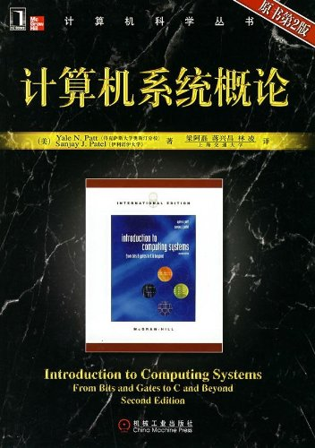
课程基本信息
教材
Patt.Y.N and Sanjay J.Patel，《计算机系统概论》，第2版，梁阿磊 等译，机械工业出版社。（前十章）
http://book.douban.com/subject/1912519/
参考书
Randal E.Bryant and David R.O‘Hallaron，深入理解计算机系统，龚奕利 等译， 第2版，机械工业出版社。

Slide 5
类似课程
中国科学技术大学，计算机系统概论，http://acsa.ustc.edu.cn/ics/index.html
上海交通大学，计算机系统概论，http://blog.sina.com.cn/s/blog_8045484c0100t9ld.html
The University of Texas at Austin，Introcution to Computing Systems，http://users.ece.utexas.edu/~patt/09f.306/

Slide 6
网上视频资源
Patt教授，中科大授课
优酷上有这门课的视频课程，大家可以看看，最新地址：http://i.youku.com/i/UMzYyMjg2NjQ4?spm=a2hzp.8253876.0.0

Slide 7
课程考核方式
平时成绩
作业
实验
考勤
考试

Slide 8
什么是计算机

Slide 9
更严谨的定义： 数字电子通用计算机

Slide 10


Slide 11
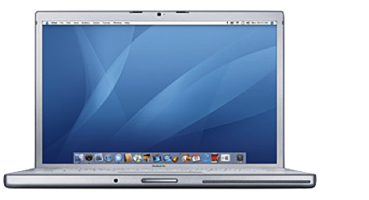
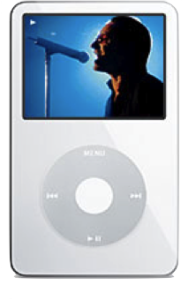
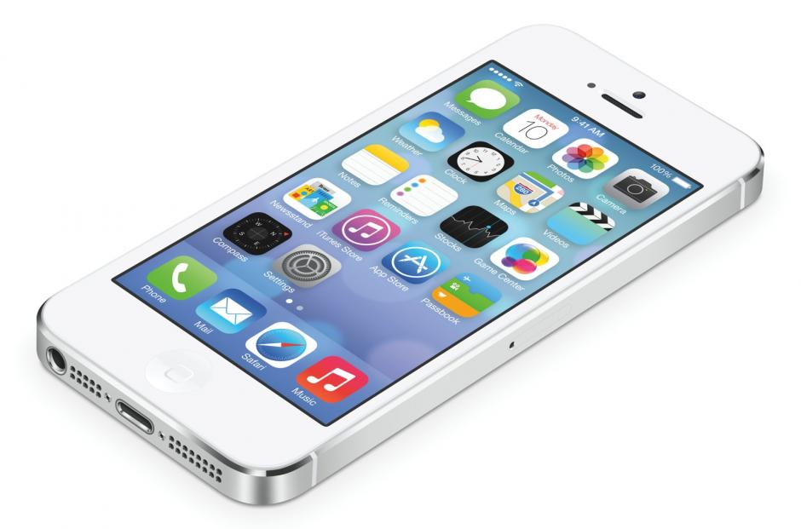

Slide 12

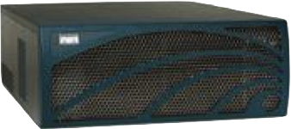
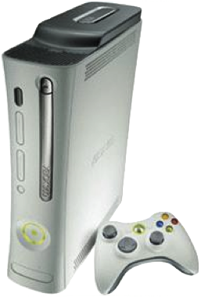
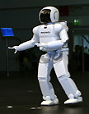
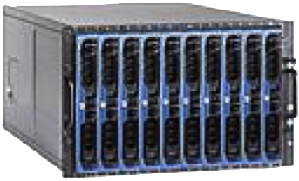
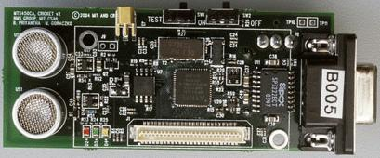
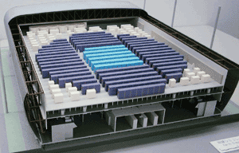
路由器
服务器
传感器
超级计算机

Slide 13
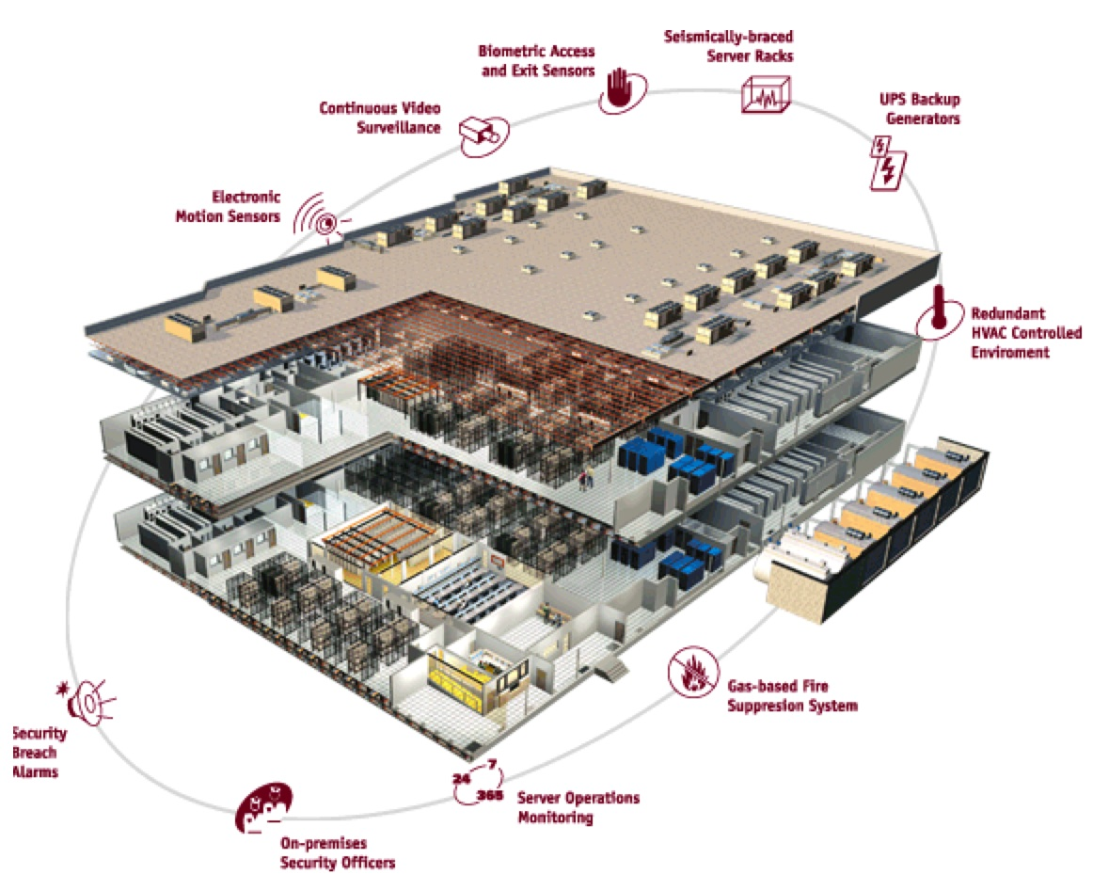
最近的进展:仓储型计算机
数据中心
云计算

Slide 14
计算无处不在 Computers are everywhere……

Slide 15
我们的时代：信息技术时代
信息技术时代重要标志：数字电子通用计算机的发明与应用。通用微处理器是信息领域最关键、最核心的技术
通用微处理器是当前最复杂的数字电路系统 ，是数字计算机的核心部件。
计算机系统设计课程的核心是设计与实现高性能计算机系统。相关课程包括计算机系统I、II、III。
角色转变：计算机使用者 vs 计算机设计者
传统课程安排与现在课程安排的对比

Slide 16
你对计算机系统的理解？
你能回答吗： 当我按下键盘翻一页幻灯片
为什么我按一下键盘能够翻一页幻灯片？
从按一下键盘到翻一页幻灯片经过了什么过程？包括应用程序、操作系统、硬件系统、处理器、以及晶体管？
程序的运行和晶片中的电子的流动之间的关系？
在上述过程中涉及的重要量化指标（性能、功耗、成本）的关系？

Slide 17
本课程简介

Slide 18
课程目标
理解计算机是如何运作的
方法：由底至上,从晶体管到应用程序
像建房子一样，建造计算机
理解如何使用计算机帮助我们解决问题
介绍计算机科学与工程的各种经典概念、设计原则，这些不随着时代的改变而改变！

Slide 19
与后续课程关系
深入理解计算机系统
为后续课程做铺垫，理解后续课程开设的前因后果
程序语言设计：C++、Java、Python、JSP等
数据结构、算法
数据库、网络、操作系统
好奇、挑战自我
找一份高薪的工作（中国、美国等）: “硬”时代,微软、google、facebook、亚马逊、oracle等公司都在收购或者开发硬件
更好理解我们所处的技术时代，及技术的力量（微博、微信、电子商务等）

Slide 20
我们的安排
第二章：Bit、数据类型及其运算
计算机的本质（不过是一个电子设备而已）
计算机如何表示信息
第三章：数字逻辑
如何表示0，1
门电路、组合电路、
寄存器、内存、时序电路
有限状态机

Slide 21
我们的安排
第四章：冯诺依曼计算机模型
模型简介
举例：小型计算机LC-3
程序如何运行、指令、程序跳转、停机
第五章：LC-3详解
指令集合
内存寻址
LC-3机器指令编程

Slide 22
我们的安排
第六章：如何求解问题
结构化程序设计
调试
第七章：汇编语言
从机器指令到汇编
汇编程序如何编译至机器指令程序
可执行文件格式、多目标文件、链接

Slide 23
我们的安排
第八章：输入输出设备
硬件结构、同步/异步IO
键盘如何输入信息、显示器输出信息
中断IO
第九章：TRAP、子程序
系统调用TRAP及实现
子程序原理及实现

Slide 24
我们的安排
第十章：栈、全面总结LC-3
动机、内存实现
中断驱动IO、嵌套
数据转换
栈的使用举例

Slide 25
计算机系统简述

Slide 27
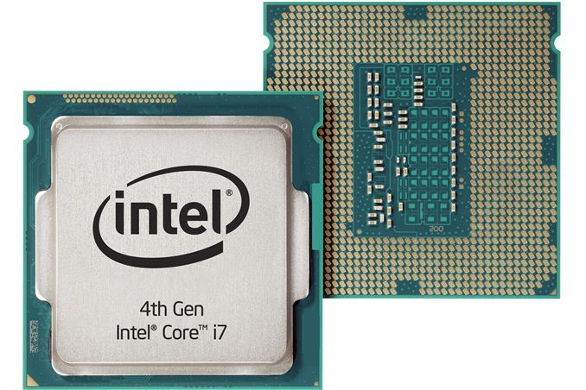
计算机系统
输入、输出设备
存储
中央控制器（处理器））
运算器
控制器

Slide 28
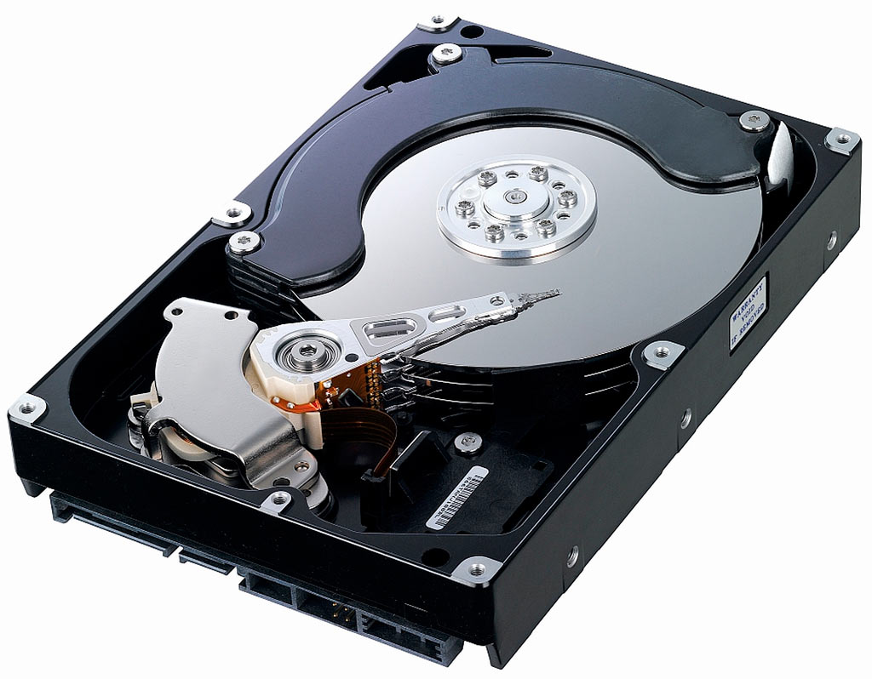
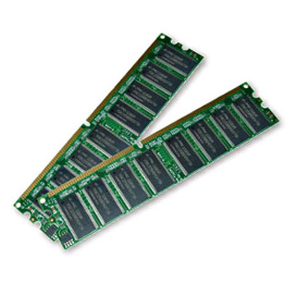

存储

Slide 29
如何使用计算机求解问题

Slide 30
计算机求解问题过程
描述问题
分析问题 —— 算法
语言实现算法
机器结构 —— 指令集
微体系结构
电路
器件

Slide 31
自顶向下层次的转化
怎么利用计算机求解问题的系统过程
Problem
Software Design:
choose algorithms and data structures
Algorithm
Programming:
use language to express design
Program
Compiling/Interpreting:
convert language to machine instructions
Instr Set
Architecture
Notes:
31

Slide 32
Instr Set
Architecture
Processor Design:
choose structures to implement ISA
Microarch
Logic/Circuit Design:
gates and low-level circuits to implement computer components
Circuits
Process Engineering & Fabrication:
develop and manufacture lowest-level components
Devices
Notes:
32

Slide 33
每个层次的功能描述
Problem Statement
stated using "natural language"
may be ambiguous, imprecise
Algorithm
step-by-step procedure, guaranteed to finish
definiteness, effective computability, finiteness
Program
express the algorithm using a computer language
high-level language, low-level language
Instruction Set Architecture (ISA)
specifies the set of instructions the computer can perform
data types, addressing mode

Slide 34
每个层次的功能描述(cont.)
Microarchitecture
detailed organization of a processor implementation
different implementations of a single ISA
Logic Circuits
combine basic operations to realize microarchitecture
many different ways to implement a single function (e.g., addition)
Devices
properties of materials, manufacturability
Notes:
34

Slide 35
每个层次的选择
Solve a system of equations
Gaussian
elimination
Jacobi
iteration
Red-black SOR
Multigrid
FORTRAN
C
C++
Java
Tradeoffs:
cost
performance
power
(etc.)
Sun SPARC
Intel x86
IBM PowerPC
Pentium 4
Core 2 Duo
AMD Athlon X2
Ripple-carry adder
Carry-lookahead adder
Static CMOS
Dynamic CMOS
Nanomechanical
Notes:
35
Sun and Java are trademarks of Sun Microsystems, Inc. SPARC is a trademark of SPARC International, Inc. Intel and Pentium are trademarks of Intel Corporation. IBM and PowerPC are trademarks of IBM Corporation. AMD and Athlon and trademarks of Advanced Micro Devices, Inc.

Slide 36
计算机系统发展的重要思想

Slide 37
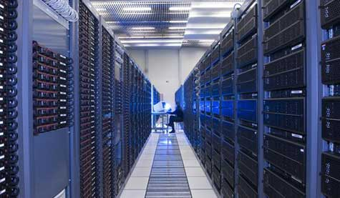

第一个重要思想
计算设备具有通用性。对一个计算设备而言，只要具备足够的资源（内存，时间…）,它可以解决任何问题。
=
=
Laptops
Smart Phones
Supercomputers

Slide 38
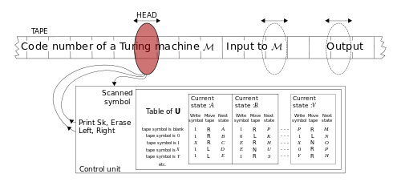
计算机的数学模型 —— 图灵机
Alan Turing：1937年提出
输入输出带
有限状态机状态

Slide 39




Turing论文
任何计算可由某个图灵机实现。
http://www.turingarchive.org/browse.php/B/12
考虑泰勒展开
Tadd
Tmul
加法图灵机
乘法图灵机

Slide 40
第二个重要思想：分层化
Abstraction helps us Manage Complexity ：计算机体系结构的层次化结构
使用计算机求解问题，问题虽然使用自然语言描述，到计算机使用一系列电子设备以高电压、低电压方式解决该问题，中间经过了一系列的变换，每一个变换抽象成一个层。

Slide 41
Abstraction Layers in Modern Systems
Related Courses
Application
Algorithm and Data Structure
算法基础/数据结构
Programming Language/Compiler
程序设计/编译技术
Operating System/Virtual Machines
操作系统/虚拟机
Instruction Set Architecture (ISA)
计算机组成
Microarchitecture
Gates/Register-Transfer Level (RTL)
数字逻辑
Analog/Digital Circuits
集成电路
Electronic Devices
微电子
Physics

Slide 42
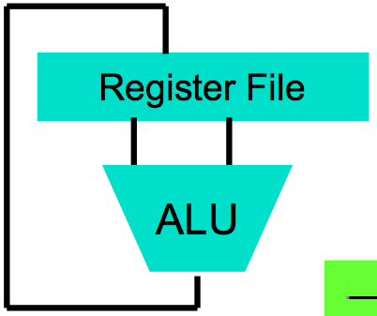
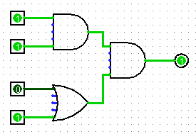
计算机如何工作——启发式理解
高层语言 (例如 C)
temp = v[k];
v[k] = v[k+1];
v[k+1] = temp;
编译器
Anything can be represented as a number, i.e., data or instructions
lw $t0, 0($2)
lw $t1, 4($2)
sw $t1, 0($2)
sw $t0, 4($2)
汇编程序 (例如MIPS)
编译
机器语言程序
0000 1001 1100 0110 1010 1111 0101 1000
1010 1111 0101 1000 0000 1001 1100 0110
1100 0110 1010 1111 0101 1000 0000 1001
0101 1000 0000 1001 1100 0110 1010 1111
机器解释
硬件架构描述 (例如CPU、存储内部与之间数据流图)
电路实现
逻辑电路

Slide 43
原则一：抽象
关注外部功能，忽略内部细节
站在更高的层次看问题
晶体管 -> 逻辑门 ->加法器、选择器 -> 内存、算术逻辑单元、控制器 -> 计算机
本课题将不断提高抽象层次

Slide 44
原则二：不区分软硬件
大家的观点：Donald Knuth
互相促进，深入了解系统细节有助于设计更好的软件，动态互相促进的过程
工业界实践
软件对于硬件的促进——Intel处理器多媒体指令
硬件对于软件的促进——各类排序算法在不同CPU、缓存、存储模型下性能各异，不存在最优的排序算法

Slide 45
本章总结
计算机系统简述：输入输出系统、运算器、控制器、存储
计算机如何求解问题：问题描述至电路执行，层层递进的系统性变换
重要思想：通用，层次化与软硬件结合

Slide 46
如何学好此课程
仔细阅读教材
作业
程序
实验
实践、实践、实践！

